Slide 1
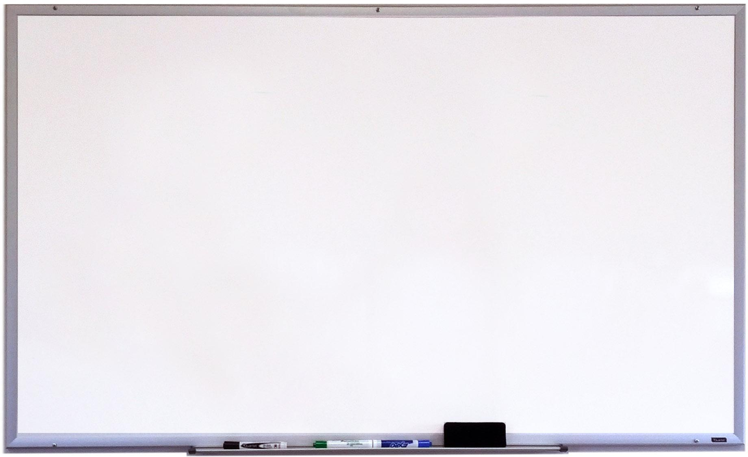
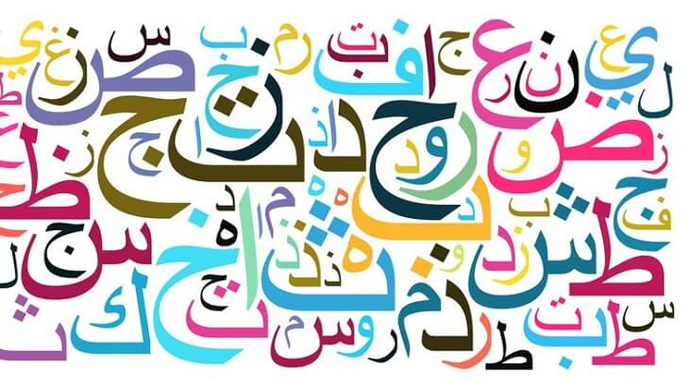
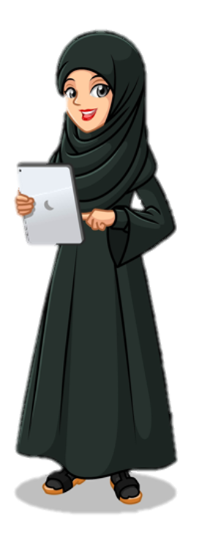
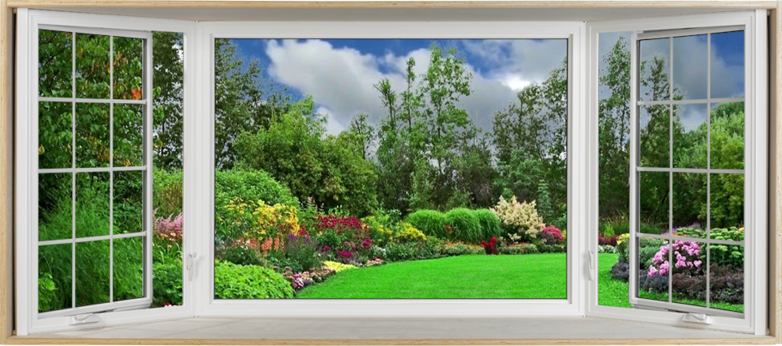
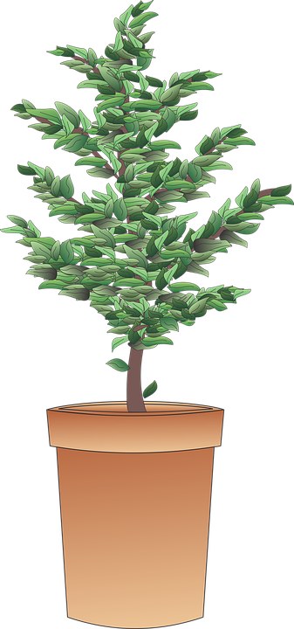
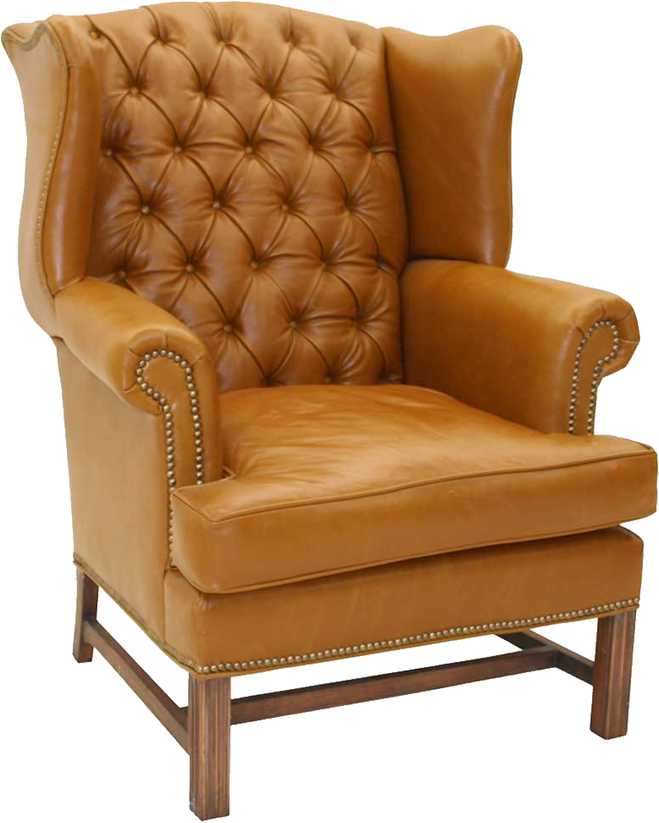
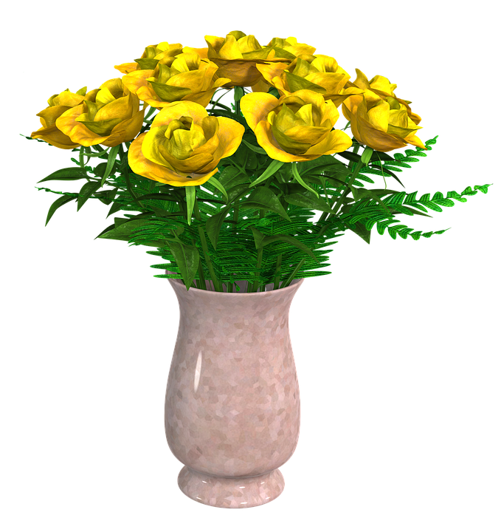
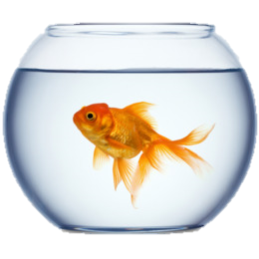
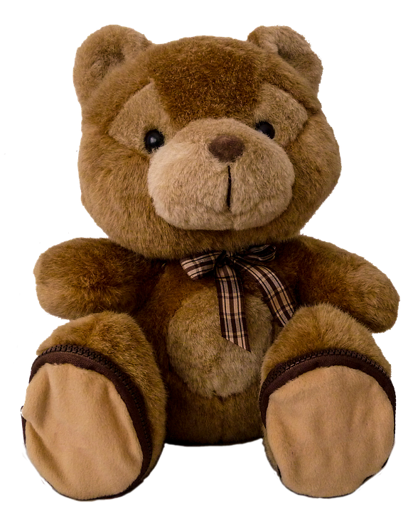
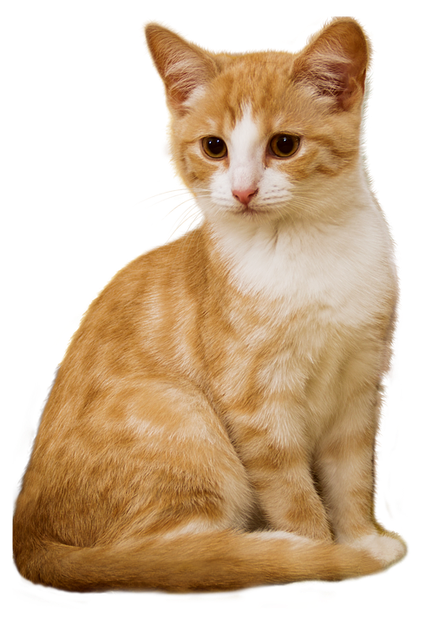
بسم الله الرحمن الرحيم
الصف : الرابع
المادة : اللغة العربية
السلام عليكم ورحمة الله وبركاته
كيف حالكم اليوم أحبتي ؟

Slide 2
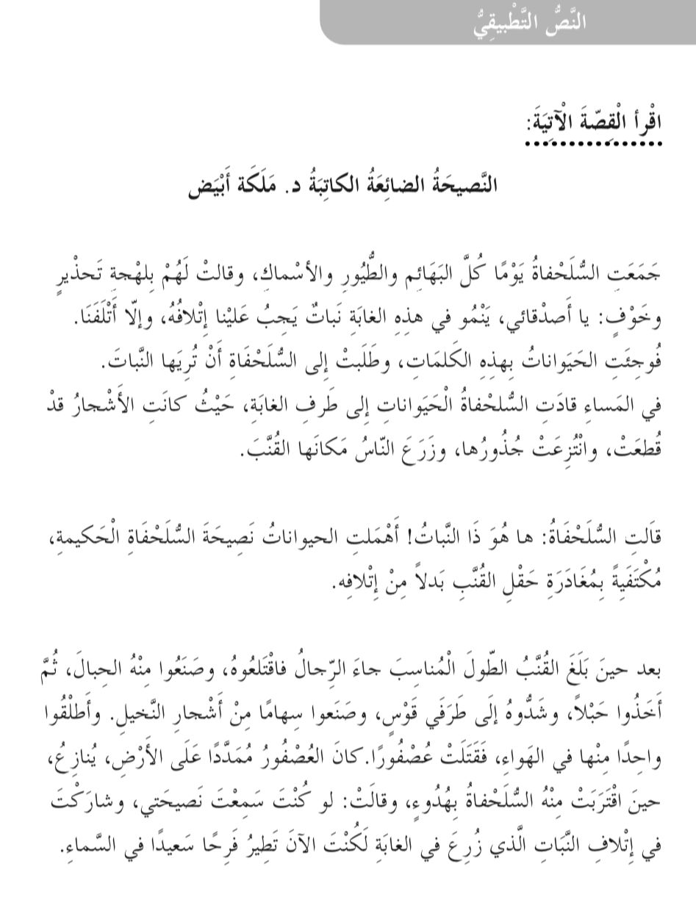

Slide 4
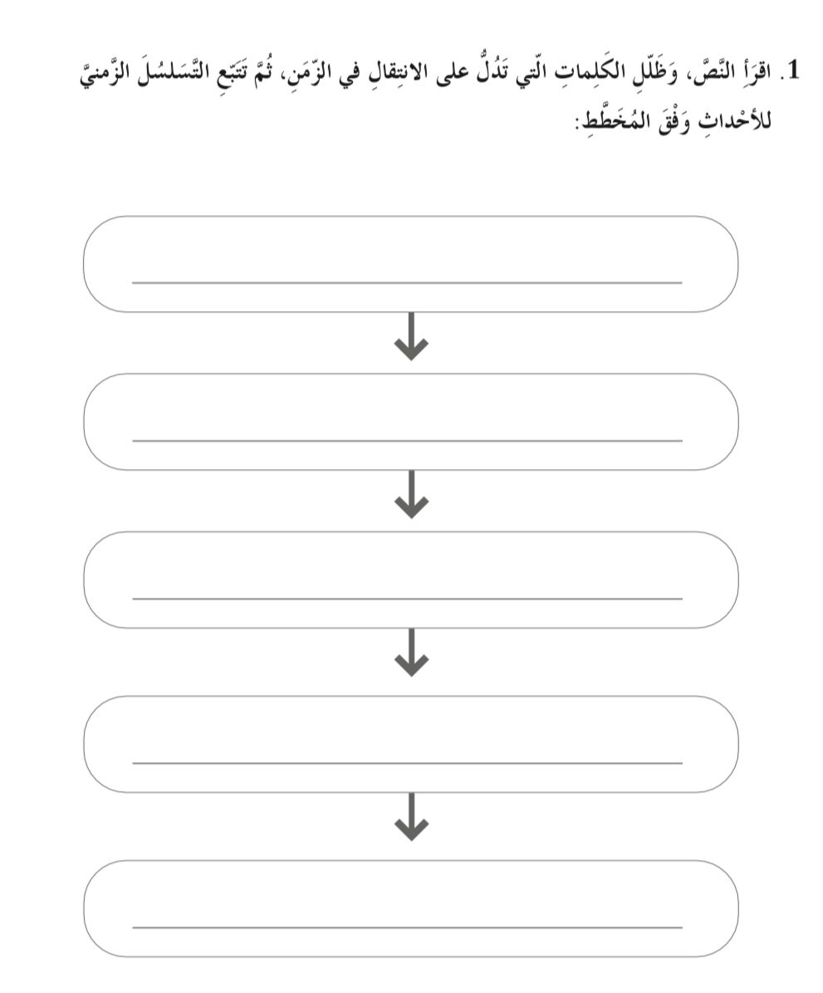
جمعت السلحفاة يومًا كل البهائم والطيوروالأسماك لتخبرهم عن نبات يجب اتلافه
في المساء قادت السلحفاة الحيوانت إلى طرف الغابة وأخبرتهم بوجود القنب
بعد حين بلغ القنب الطول المناسب فجاء الرجال واقتلعوه
بعد أيام أخذ الرجال نبات الفنب وصنعوا الحبال وأصابوا الحيوانات
مع مرور الوقت أصبح الرجال أكثر مهارة وصنعوا العديد من المصائد للحيوانات وأصابوها

Slide 5
تقييم الأداء في الحصة
*عَبِّر عَنْ شُعورَك نحو الحصة في الدردشة.

